Slide 1
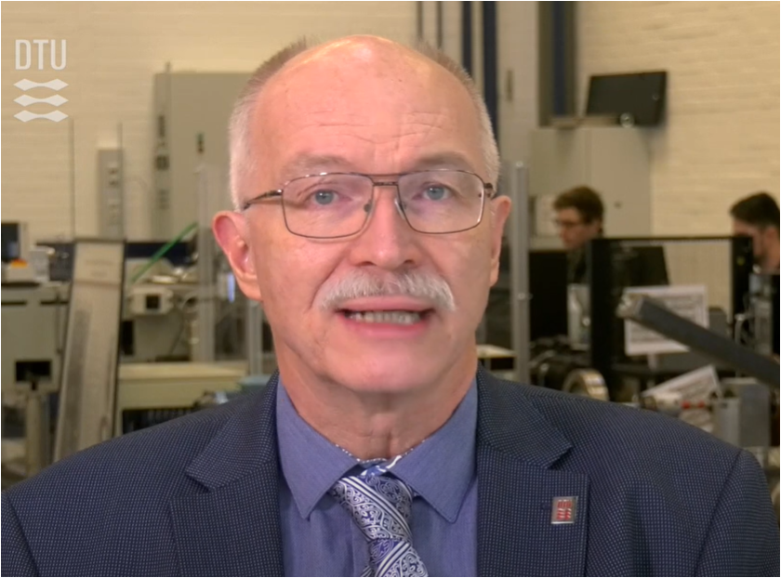
Safety Moment
https://www.youtube.com/watch?v=J3DZFZCyL1s
https://www.youtube.com/watch?v=r_noyHbl6q0
AMG-møder
AMU-møder
Institutmøder
Teammøder
Sektionsmøder
Netværksmøder

